Slide 1
ДНУ ІРГЕМО · КВАЛІФІКАЦІЙНА АТЕСТАЦІЯ
Науковий спостерігач на промислових суднах у зоні дії ККАМЛР
Ілюстрований посібник-презентація для підготовки кандидатів на виконання функцій наукового спостерігача на борту риболовних суден, що ведуть промисел або дослідний вилов у зоні дії Конвенції.
19
21
80
тематичних розділів вихідного навчального сайту
офіційний документ CCAMLR/SISO опрацьовано
питань у банку самоперевірки перед іспитом
Матеріал охоплює зону дії ККАМЛР (Конвенція про збереження морських живих ресурсів Антарктики). Промисел у зоні НАФО регулюється окремою організацією з іншими вимогами — див. розділ «Про НАФО» нижче.

Slide 2
ВСТУП
Про цей посібник і про ІРГЕМО
ДНУ «Інститут рибного господарства, екології моря та океанографії» (ІРГЕМО) проводить кваліфікаційну атестацію кандидатів на посаду наукового спостерігача та направляє українських спостерігачів на судна, що ведуть промисел у зоні дії Конвенції про збереження морських живих ресурсів Антарктики (ККАМЛР).
Посібник узагальнює зміст 21 офіційного документа ККАМЛР/SISO (Конвенція, заходи зі збереження, Схема наукового спостереження, форми, посібники з визначення видів і мічення) у вигляді, зручному для швидкого повторення перед атестацією.
Кожен розділ супроводжується ілюстраціями з офіційних визначників і посібників CCAMLR, а також посиланням на відповідний розділ повного навчального сайту з детальнішим текстом.
Матеріал підготовлено як навчальний конспект; він не замінює офіційні документи ККАМЛР і вимоги, що їх встановлює ІРГЕМО як відряджаюча організація.
Основні вимоги до кандидатів: вища освіта, відсутність хронічних захворювань, що перешкоджають роботі на борту, базове знання англійської мови (за офіційними оголошеннями ІРГЕМО про атестацію).
Кваліфікаційна атестація наукових спостерігачів ККАМЛР — ДНУ ІРГЕМО

Slide 3
ВАЖЛИВО ПЕРЕД ПОЧАТКОМ
Зона дії ККАМЛР і зона дії НАФО — це різні системи правил
ККАМЛР (охоплено в цьому посібнику)
НАФО (потребує окремих матеріалів)
Комісія зі збереження морських живих ресурсів Антарктики — зона на південь від 60° пд. ш. і до Антарктичної конвергенції.
Головні об'єкти промислу: іклач (Dissostichus spp.), антарктичний криль (Euphausia superba), крижана риба.
Регулюється заходами зі збереження (CM), Схемою SISO, Інспекційною системою ККАМЛР.
Саме ці джерела — 21 офіційний документ ККАМЛР/SISO — лягли в основу всього матеріалу нижче.
Організація з рибальства в північно-західній частині Атлантичного океану — район Великих Ньюфаундлендських банок, інша півкуля й екосистема.
Головні об'єкти промислу: тріска, окунь (redfish), креветка, гренландський палтус, короткоперий кальмар-стрілка.
Регулюється власними Заходами зі збереження та примусу (CEM) і власною схемою наукового спостереження НАФО.
Якщо атестація стосується рейсу в зоні НАФО — уточніть в ІРГЕМО перелік чинних документів НАФО: цей посібник таких матеріалів не містить.
За результатами уточнення з користувачем матеріал свідомо обмежено зоною ККАМЛР, оскільки саме на ній побудовано весь вихідний навчальний сайт і всі 21 джерельні документи.
Кваліфікаційна атестація наукових спостерігачів ККАМЛР — ДНУ ІРГЕМО

Slide 4
ЗМІСТ
Структура посібника
I
II
III
Основи
Промисел і види
Форми спостерігача
· Конвенція ККАМЛР
· Схема SISO
· Заходи зі збереження
· Інспекційна система
· Визначники іклача, риб, ластоногих, китів
· Знаряддя лову
· Криль, кальмари, краби
· VME
· Мічення
· Журнал C2
· Звіт про рейс
· Норми відбору проб
· Заповнення журналів
IV
V
Довідники
Підготовка до іспиту
· Бібліотека документів
· Глосарій термінів
· Флеш-картки
· Чек-лист перед рейсом
· Програма стажування
· Шпаргалка та самоперевірка
Кваліфікаційна атестація наукових спостерігачів ККАМЛР — ДНУ ІРГЕМО

Slide 5
Основи
I
Правова база та структура ККАМЛР
РОЗДІЛ
●
Конвенція про збереження морських живих ресурсів Антарктики
●
Схема міжнародного наукового спостереження (SISO)
●
Заходи зі збереження — класифікація та ключові ліміти
●
Інспекційна система ККАМЛР

Slide 6
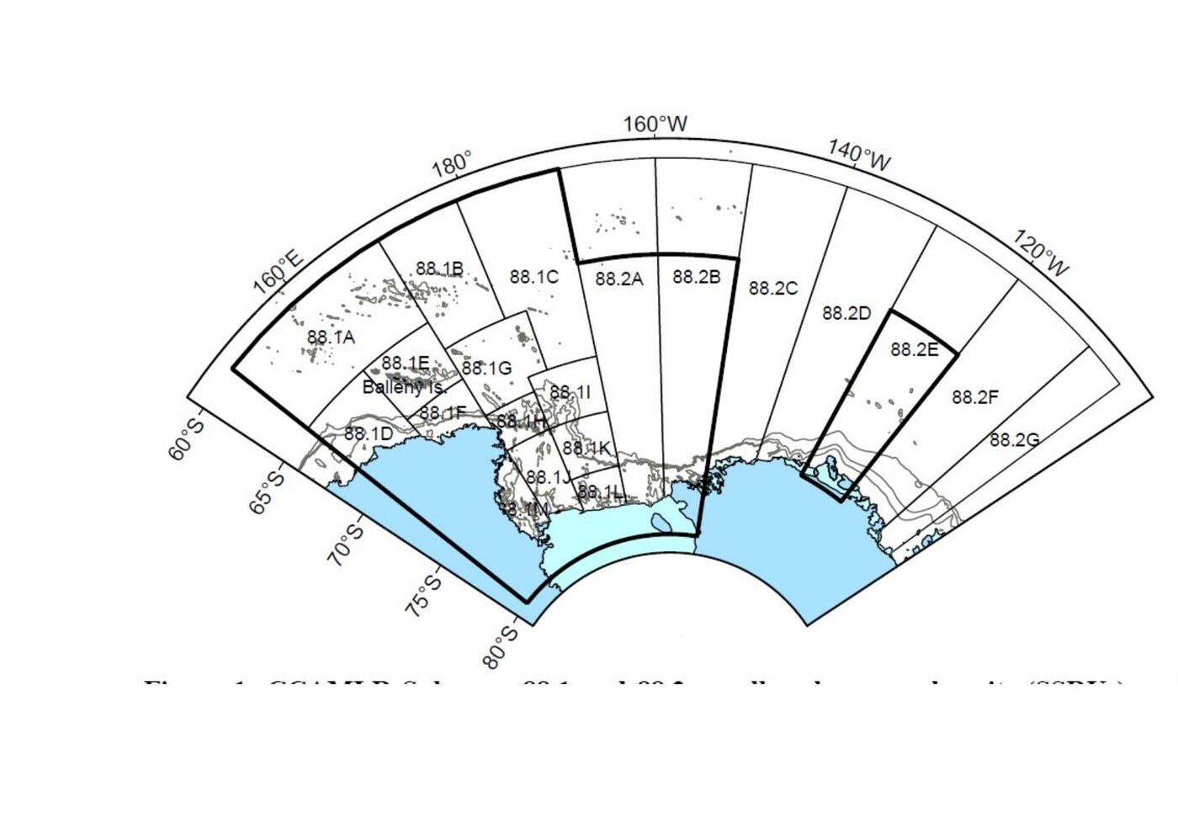
I.1 КОНВЕНЦІЯ ККАМЛР
Конвенція про збереження морських живих ресурсів Антарктики
Відкрита для підписання 1 серпня 1980 р., набула чинності 7 квітня 1982 р. — реакція на стрімке розширення промислу антарктичного криля в 1970-х.
Складається з 33 статей; штаб-квартира Комісії — м. Хобарт, Тасманія, Австралія.
Зона дії: на південь від 60° пд. ш., а також простір до Антарктичної конвергенції — природної океанографічної межі.
Перша рибогосподарська угода з екосистемним підходом: рішення враховують вплив на залежні й пов'язані види, а не лише на цільовий промисловий вид.
Ст. IX — повноваження Комісії ухвалювати заходи зі збереження; ст. XXIV — правова основа Схеми SISO.
Україна — Договірна сторона з 1994 р.; у листопаді 2022 р. (41-а сесія) уперше очолила Комісію ККАМЛР.
Карта району дії Конвенції ККАМЛР (офіційні матеріали ККАМЛР)
Кваліфікаційна атестація наукових спостерігачів ККАМЛР — ДНУ ІРГЕМО

Slide 7
I.1 КОНВЕНЦІЯ ККАМЛР
Схема SISO: вісім розділів (A–H)
Розділ | Зміст
A–C | Мета Схеми, визначення, призначення національних і міжнародних спостерігачів
D | Права та обов'язки спостерігача; заборони для спостерігача, екіпажу й капітана
E–F | Обов'язки держав прапора та відряджаючих держав; фінансові та організаційні питання
G | Порядок звітування — журнали, звіт про рейс, терміни подання
H | Перегляд і вдосконалення Схеми
Додаток I | 11 функцій і завдань наукового спостерігача — основа всієї практичної роботи в морі
Додаток II | План дій у надзвичайних ситуаціях на борту
Розділ D є юридичною основою для розділу «Операційні проблеми» звіту про рейс — саме туди спостерігач вносить факти тиску, хабарництва чи перешкоджання.
Кваліфікаційна атестація наукових спостерігачів ККАМЛР — ДНУ ІРГЕМО

Slide 8
I.1 КОНВЕНЦІЯ ККАМЛР
Scientific Observer's Manual — Finfish Fisheries
Структура посібника (2026)
Історія версій
17 розділів + 4 додатки — основне робоче керівництво спостерігача SISO на борту.
Охоплює всі практичні процедури: облік улову й прилову, біологічний відбір проб, мічення, VME, взаємодію з птахами й ссавцями.
Додаток 3 — вимоги до відбору проб Dissostichus spp.; Додаток 4 — протокол мічення іклача та скатів.
2011 — оригінальна версія
2019 (Draft) → 2020 — оновлення процедур
2020a — уточнення класифікації травм птахів
2023 — додано мічення скатів моря Росса
2026 — поточна чинна версія (використана як джерело цього посібника)
Детальні виміри, стадії зрілості й визначення видів із цього посібника винесено в окремий розділ «Визначники» (розділ II нижче), щоб не дублювати матеріал.
Кваліфікаційна атестація наукових спостерігачів ККАМЛР — ДНУ ІРГЕМО

Slide 9
I.2 ЗАХОДИ ЗІ ЗБЕРЕЖЕННЯ
Класифікація заходів зі збереження (CM) за серіями
Серія | Тематика | Приклад
10 | Дотримання: ліцензування, VMS, портові інспекції, CDS | CM 10-02 — інспекція в морі; CM 10-05 — CDS
20 | Загальні питання промислу: нові промисли, розмір вічка, донні промисли, звітність, пом'якшення прилову | CM 25-02 — стример-лінії проти прилову птахів
30 | Загальні промислові заходи: сезони, заборони спрямованого промислу | CM 32-09 — заборона спрямованого промислу Dissostichus
33 | Ліміти прилову | CM 33-01 — ліміти у підрайоні 48.3
41 | Іклач (Dissostichus spp.) | CM 41-09 — ліміт 88.1: 3278 т
42 | Крижана риба (Champsocephalus gunnari) | CM 42-01 — підрайон 48.3
51 | Криль (Euphausia superba) | CM 51-01 — тригер 620 000 т
90 | Охоронювані території | CM 91-05 — МОР моря Росса
Кваліфікаційна атестація наукових спостерігачів ККАМЛР — ДНУ ІРГЕМО

Slide 10
I.2 ЗАХОДИ ЗІ ЗБЕРЕЖЕННЯ
Ключові ліміти вилову, сезон 2025/26
3278 т
1624 т
2120 т
620 000 т
D. mawsoni,
підрайон 88.1
D. mawsoni,
підрайон 88.2
D. eleginoides,
поділ 58.5.2
тригерний рівень
криль, 48.1–48.4
Підрайон 48.4: D. eleginoides 33 т / D. mawsoni 32 т. Поділ 58.4.1: 0 т — закрито для спрямованого промислу.
Крижана риба: підрайон 48.3 — 3430 т (2025/26) / 2230 т (2026/27); поділ 58.5.2 — 1429 т / 1126 т.
Криль: сумарний застережний ліміт для підрайонів 48.1–48.4 — 5,61 млн т; після досягнення тригерного рівня 620 000 т застосовується розподіл по SSMU.
Вилов у Підрайоні 48 у 2025 р. вперше перевищив тригерний рівень криля, що призвело до закриття промислу з 1 серпня 2026 р. — приклад того, як спрацьовує превентивний механізм управління.
Кваліфікаційна атестація наукових спостерігачів ККАМЛР — ДНУ ІРГЕМО

Slide 11
I.3 ІНСПЕКЦІЙНА СИСТЕМА
Морська та портова інспекція
CM 10-02 — інспекція в морі: інспектор, призначений будь-якою Договірною стороною, має право підніматися на борт судна іншої Договірної сторони незалежно від прапора.
Звіт про інспекцію в морі передається одночасно Секретаріату ККАМЛР і державі прапора судна — саме держава прапора вирішує щодо подальшого переслідування за порушення.
CM 10-03 — портова інспекція: 100% суден з іклачем на борту підлягають обов'язковій інспекції; для інших ресурсів — не менш як 50%.
Судно зобов'язане повідомити приймаючу державу щонайменше за 48 годин до заходу в порт.
Для вивантаження іклача приймаюча сторона перевіряє документацію Схеми документування вилову (CDS) і звіряє її з фізичним вантажем.
Спостерігач не є інспектором і не має примусових повноважень — але його журнали (C2, звіт про рейс) є джерелом даних для звірки під час інспекції.
Кваліфікаційна атестація наукових спостерігачів ККАМЛР — ДНУ ІРГЕМО

Slide 12
I.3 ІНСПЕКЦІЙНА СИСТЕМА
Звітність про ННН-промисел і забруднення моря
Головне правило безпеки при виявленні підозрілого судна — фіксація, а не контакт. Спостерігач ніколи не намагається зв'язатися з підозрілим судном самостійно.
У формі спостереження ННН фіксуються: дата й час у UTC, позиція, назва/позивний/прапор судна (якщо вдалося розгледіти), опис знаряддя чи судна, для зябрових сіток — розмір вічка.
Капітан судна зобов'язаний якнайшвидше повідомити про спостереження до Секретаріату ККАМЛР через свою державу прапора.
Окремою формою (Waste Disposal) фіксується втрата чи скидання власного знаряддя лову й відходів — випадково чи навмисно, з періодичністю (нерегулярно / щотижня / щодня).
Схема документування вилову (CDS) і портова інспекція разом утворюють головний бар'єр, що не дає нелегально виловленій рибі потрапити на легальний ринок.
Кваліфікаційна атестація наукових спостерігачів ККАМЛР — ДНУ ІРГЕМО

Slide 13
Промисел і види
II
Визначники, знаряддя лову, промислові об'єкти
РОЗДІЛ
●
Іклач: визначення видів і стадій зрілості
●
Риби, ластоногі, кити Південного океану
●
Знаряддя лову: яруси, трали, пастки
●
Криль, кальмари, краби
●
Вразливі морські екосистеми (VME)
●
Мічення іклача та скатів

Slide 14
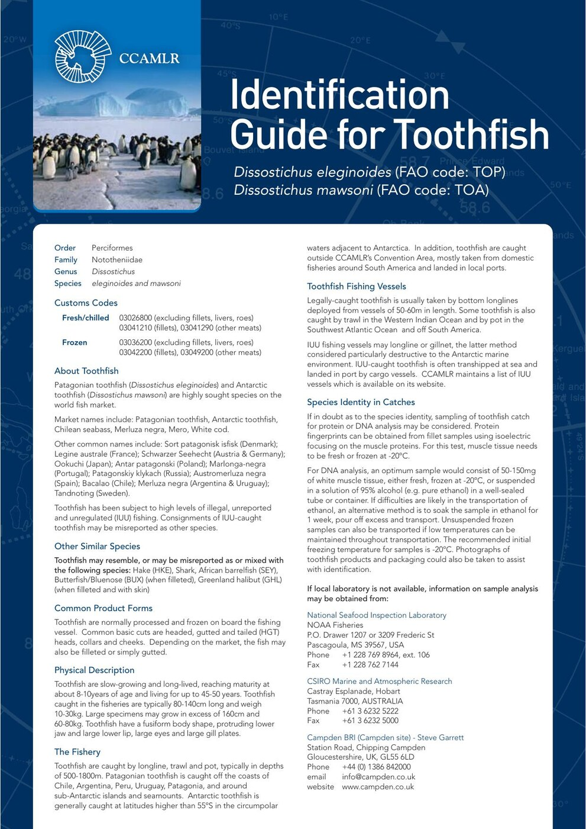
II.1 ВИЗНАЧНИКИ — ІКЛАЧ
Два види іклача: розрізнення й біологія
Родина Nototheniidae, рід Dissostichus: D. eleginoides — патагонський іклач (код TOP), D. mawsoni — антарктичний іклач (код TOA).
Забарвлення спинного плавця: у патагонського — однорідне з білими кінчиками; у антарктичного — чергування темних і світлих смуг.
Структура зубів: у патагонського — великі, довгі й гострі; у антарктичного — значно менші відносно тіла.
Додатково: довжина бічної лінії та форма отолітів (у патагонського — більші й видовженіші).
Статева зрілість у 8–10 років, життя до 45–50 років; у промислових уловах довжина 80–140 см, вага 10–30 кг.
Схожі види при неправильному маркуванні: хек, акули, африканський баррелфіш, гренландський палтус (при філетуванні).
Офіційний постер CCAMLR «Identification Guide for Toothfish»
Кваліфікаційна атестація наукових спостерігачів ККАМЛР — ДНУ ІРГЕМО

Slide 15
II.1 ВИЗНАЧНИКИ — ІКЛАЧ
Стадії зрілості гонад: самиці F1–F5, самці M1–M5
Стадія | Опис
F1 Незріла | Яєчник малий, твердий, ооцити не видно неозброєним оком
F2 Дозріваюча | Яєчник видовжений, твердий, дрібні ооцити — зернистий вигляд
F3 Розвивається | Яєчник великий, розширює порожнину тіла, ооцити двох розмірів
F4 Ікряна (гравідна) | При розтині випливає велика ікра
F5 Відметана | Яєчник зморщений, в'ялий, залишкові ікринки
M1–M5 | Паралельна шкала для самців: від прозорого малого сім'яника (M1) до виділення молочка при натисканні (M4) і зморщеного стану (M5)
Норма відбору проб: ≈7 риб/1000 гачків = 35 риб на лінію (5000 гачків); з них 10 риб — з відбором отолітів для визначення віку.
Кваліфікаційна атестація наукових спостерігачів ККАМЛР — ДНУ ІРГЕМО

Slide 16
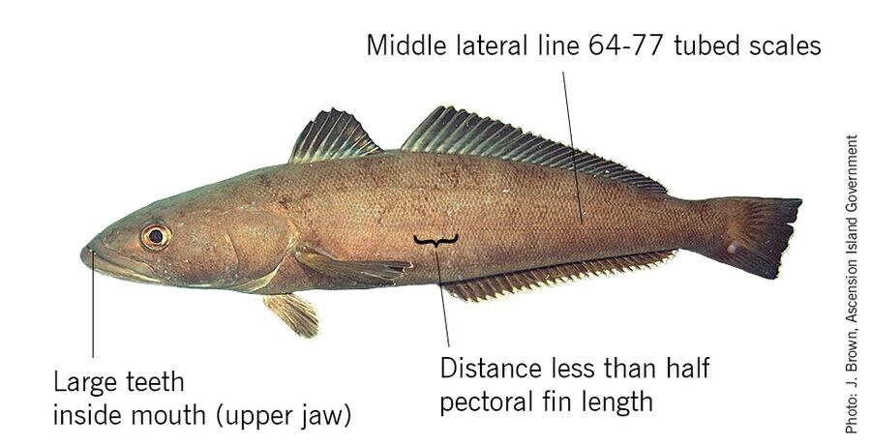
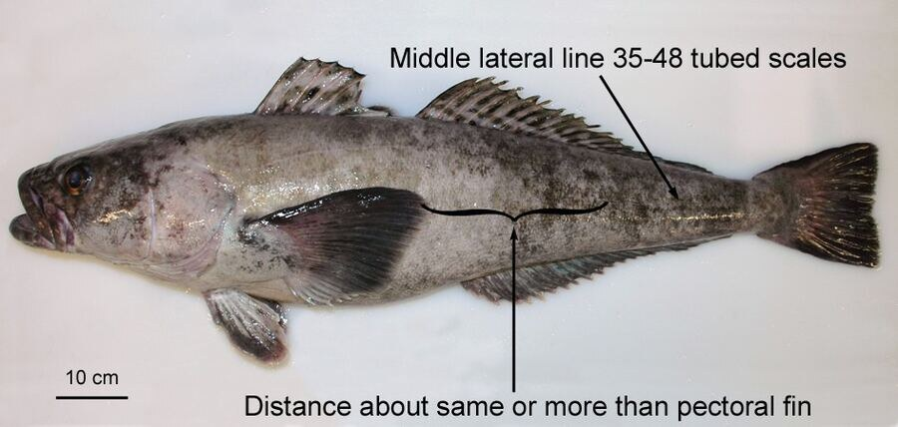
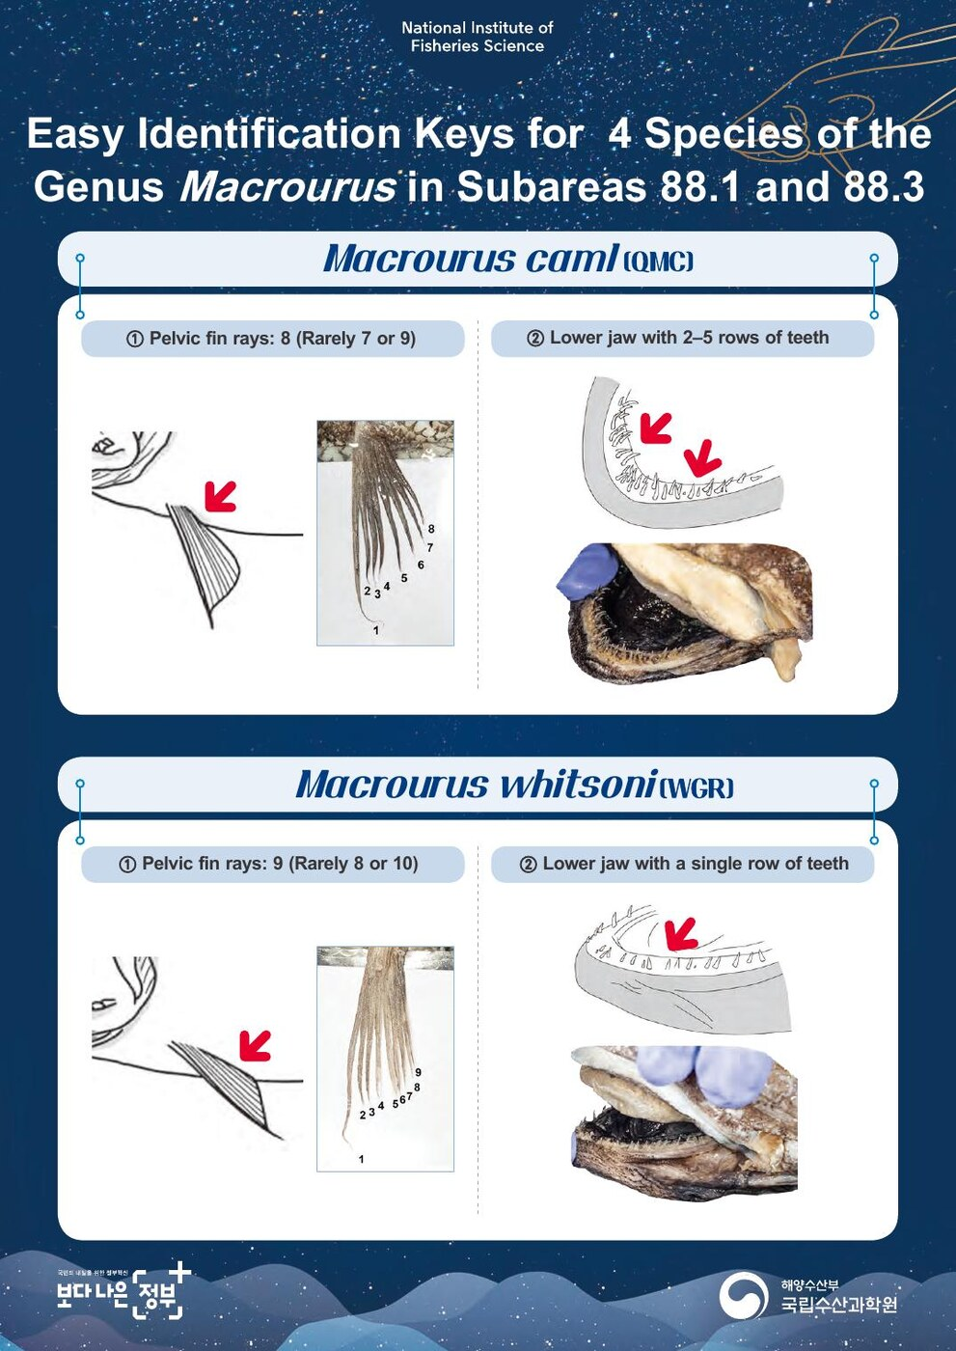
II.1 ВИЗНАЧНИКИ — РИБИ, ЛАСТОНОГІ, КИТИ
Fishes of the Ross Sea Region — 30 видів, 11 родин
D. eleginoides (TOP)
D. mawsoni (TOA)
Ключ визначення Macrourus spp.
Родини: Nototheniidae (нототенієві), Channichthyidae (крижані риби), Macrouridae (довгохвости), Arhynchobatidae (м'якорилі скати), Liparidae (слизняки), Zoarcidae (бельдюгові) та інші.
Для Macrourus spp. (4 види) визначення за SDRAL (кількість лусок у діагональному ряду від ануса до бічної лінії) і кількістю рядів зубів на нижній щелепі.
Кваліфікаційна атестація наукових спостерігачів ККАМЛР — ДНУ ІРГЕМО

Slide 17
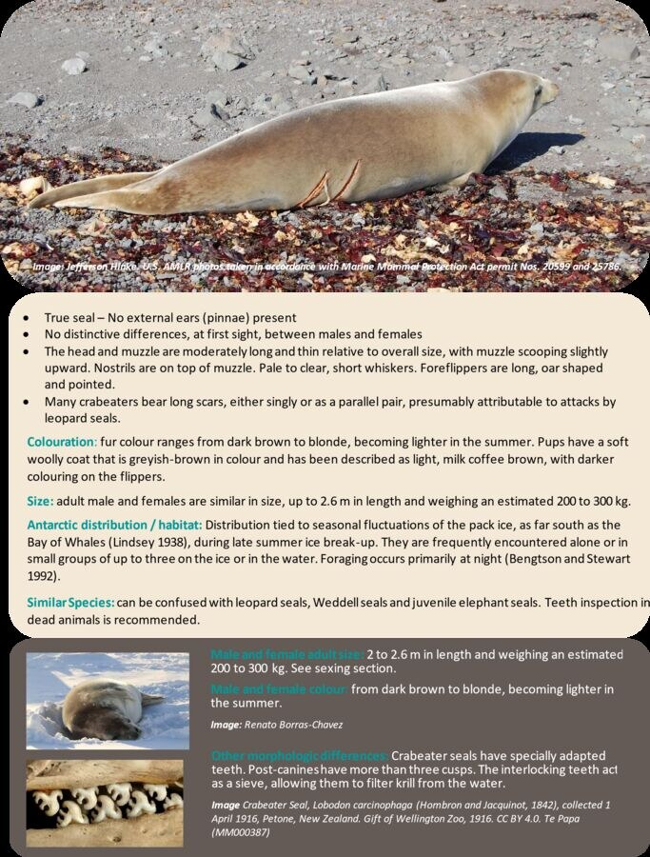
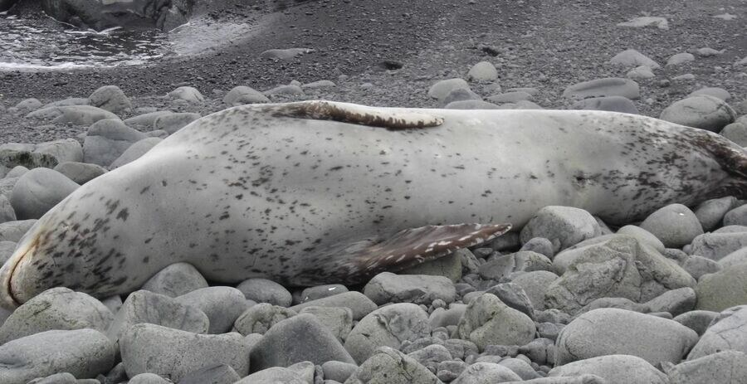
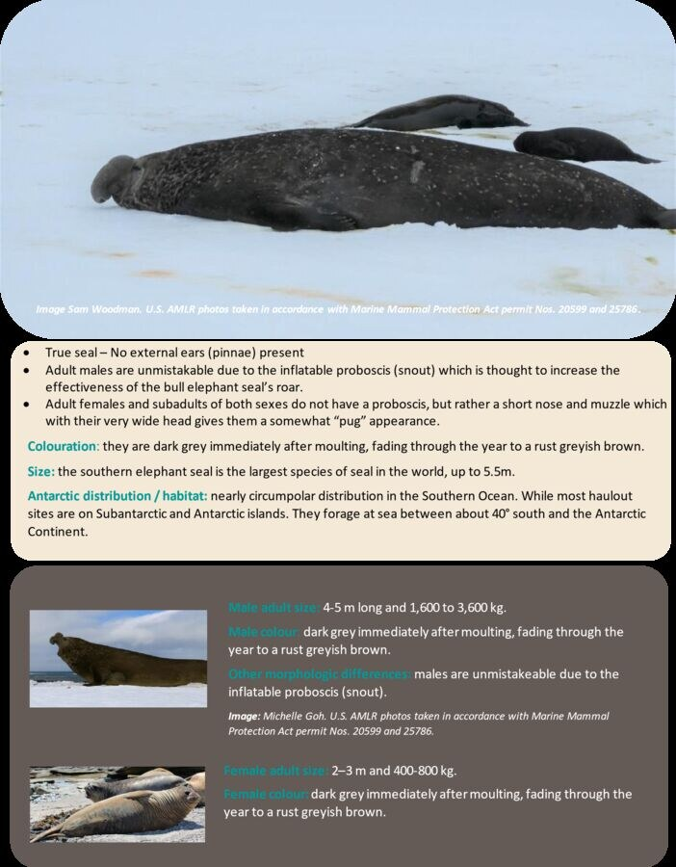
II.1 ВИЗНАЧНИКИ — ЛАСТОНОГІ
Шість видів ластоногих Південного океану
Тюлень-крабоїд (SET)
Тюлень-леопард (SLP)
Південний морський слон (SES)
Антарктичний морський котик (SEA) — єдиний вухатий тюлень зі списку, довгі вуса, зовнішні вушні раковини.
Тюлень Уеддела (SLW) — малий тупий писок; тюлень Росса — найрідше зустрічається, дуже короткий писок, великі очі.
Визначення статі: якщо статеві отвори одразу над задніми ластами — самиця; два окремі отвори вище — самець. Спостерігачам заборонено наближатися до живих тюленів на палубі.
Кваліфікаційна атестація наукових спостерігачів ККАМЛР — ДНУ ІРГЕМО

Slide 18
II.1 ВИЗНАЧНИКИ — КИТИ
Кити й дельфіни Південного океану
Група | Приклади видів | Розмір
Великі вусаті кити | Синій кит, фінвал, сейвал, горбач | 12–27 м
Зубаті кити | Кашалот, плавуни Арну, південний пляшконіс | 7–18 м
Дельфіни та морські свині | Пісочний дельфін, окулярна морська свиня, довгоплавцева гринда | 1,3–6 м
Косатка (Orcinus orca) | 3 екотипи: A, B, C — різняться раціоном | 6,1–9,8 м
14 видів китоподібних загалом за постером ASOC «Southern Ocean whales and dolphins». Три типи косаток мають різний основний раціон і мають розрізнятися при спостереженні.
Кваліфікаційна атестація наукових спостерігачів ККАМЛР — ДНУ ІРГЕМО

Slide 19
II.2 КАРТКИ ВИДІВ
Довідкова база видів для швидкого розпізнавання
553
30 / 11
6
14
видових коди в офіційному довіднику CCAMLR (аркуш форми C2)
видів / родин риб у визначнику моря Росса
видів ластоногих з протоколами статі й промірів
видів китоподібних + 3 екотипи косаток
Кожна фотокартка виду прив'язана до конкретного джерела (сторінка офіційного визначника) — це не випадкові фото з інтернету, а перевірені й підписані зображення.
Для кодів без власного фото в наданих документах картка посилається на найближчий рід/родину або на перевірене зовнішнє джерело (FishBase, iNaturalist, Wikimedia Commons із зазначенням ліцензії).
Кваліфікаційна атестація наукових спостерігачів ККАМЛР — ДНУ ІРГЕМО

Slide 20
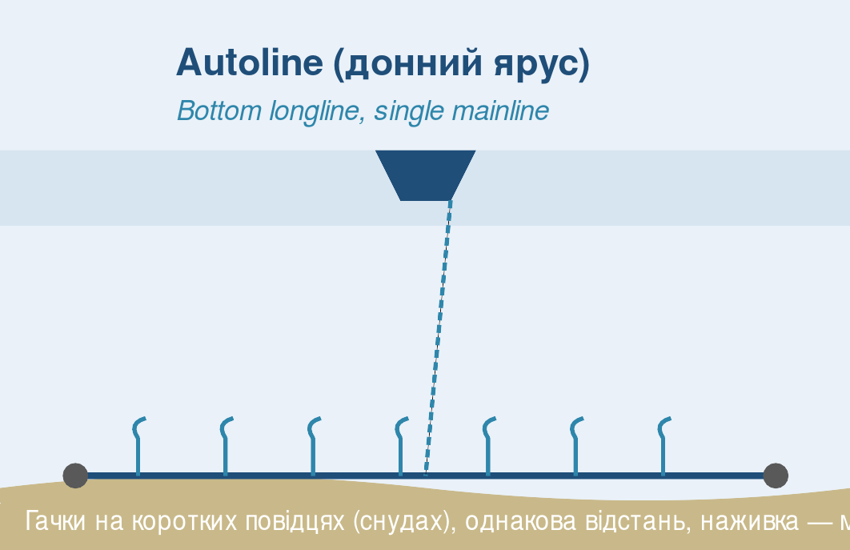
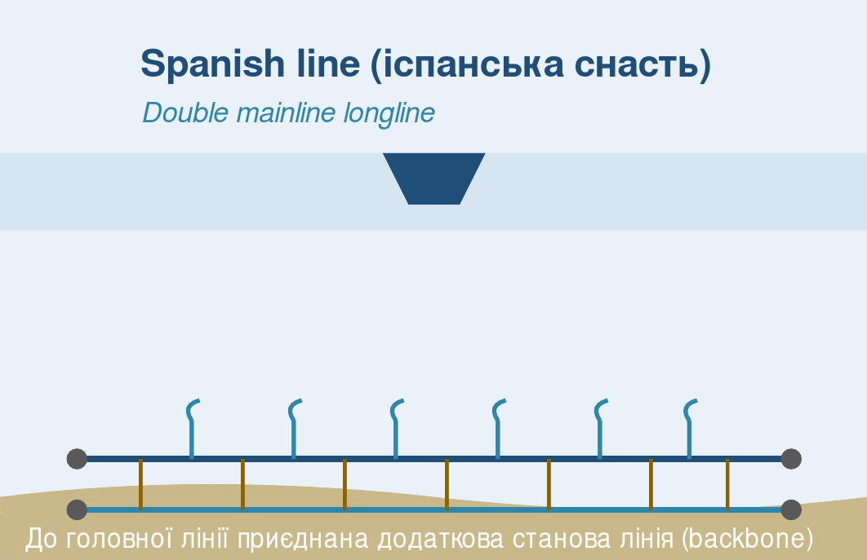
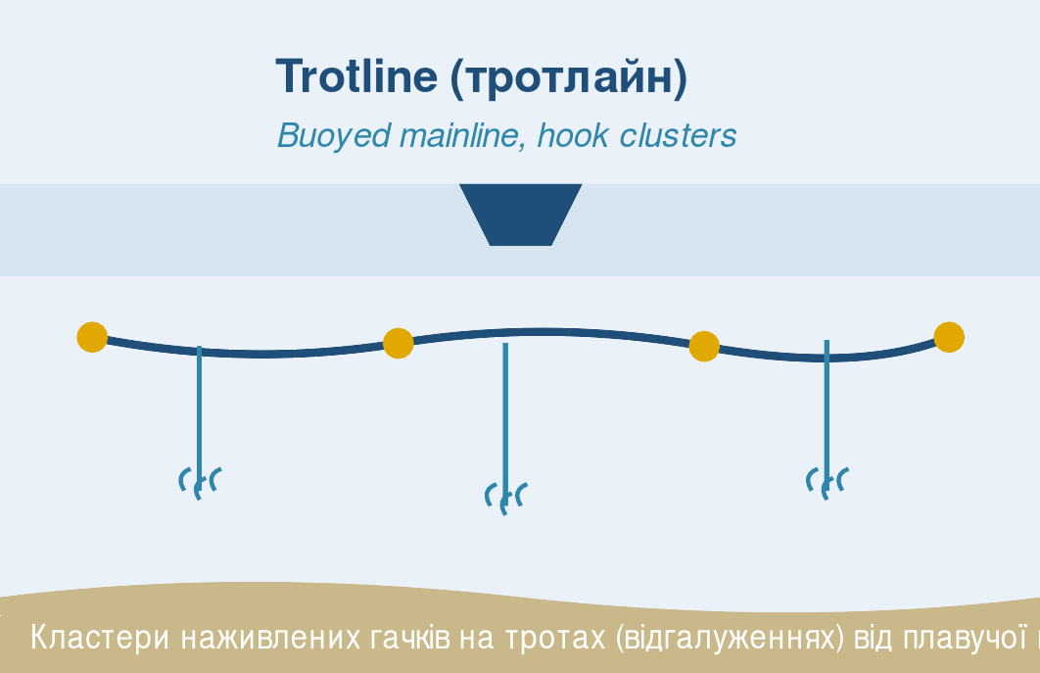
II.3 ЗНАРЯДДЯ ЛОВУ
Ярусна снасть: три конфігурації
Autoline
Spanish line
Trotline
Autoline — донний ярус з одинарною обваженою головною лінією, гачки на коротких снудах, механічне наживлення під час постановки.
Spanish line (іспанська снасть) — донний ярус з додатковою становою лінією, приєднаною до головної.
Trotline (тротлайн) — кластери наживлених гачків прикріплені до плавучої головної лінії через троти (дропер-лінії).
Кваліфікаційна атестація наукових спостерігачів ККАМЛР — ДНУ ІРГЕМО

Slide 21
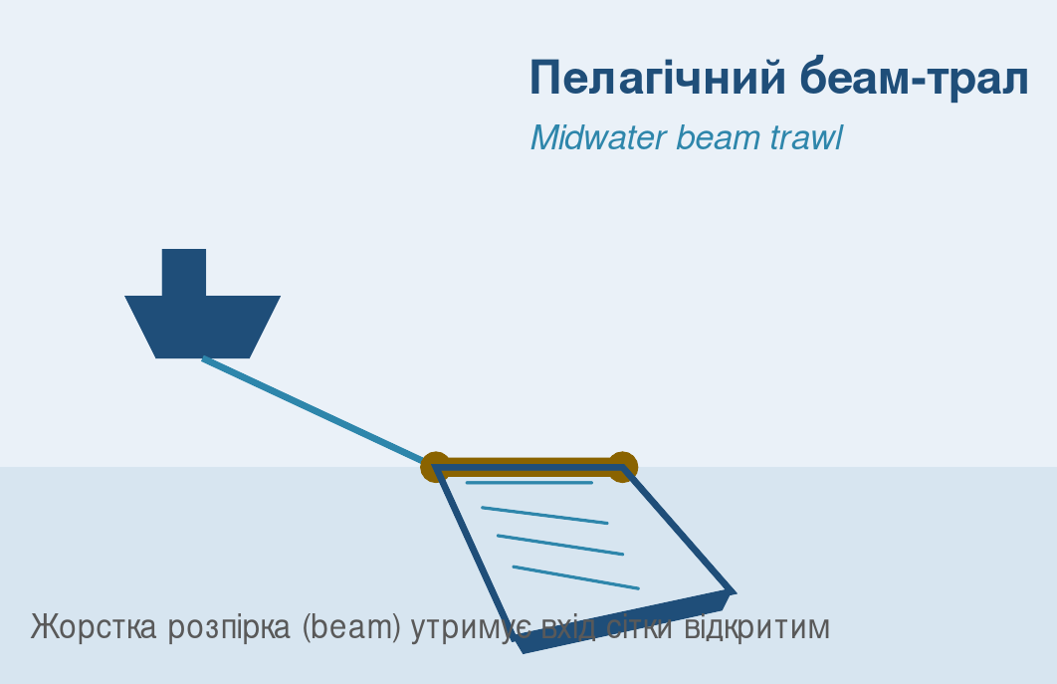
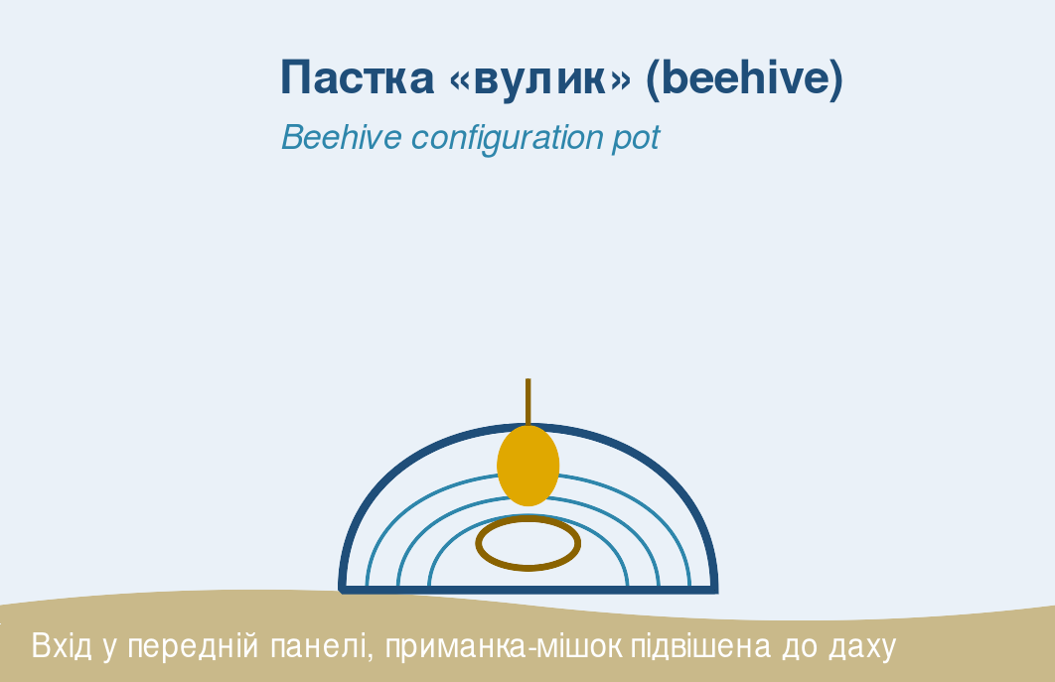
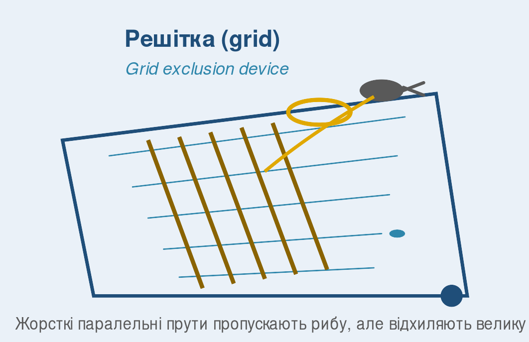
II.3 ЗНАРЯДДЯ ЛОВУ
Трали, пастки та пристрої виключення ссавців
Пелагічний беам-трал
Пастка «вулик»
Решітка-виключувач
Трали (Trawl: midwater beam / otter) — використовуються переважно для промислу криля з безперервною системою відкачування улову.
Пастки (Pot) — конфігурації «вулик» і прямокутна; історично застосовувалися на дослідницькому промислі крабів.
Пристрої виключення морських ссавців (Exclusion Device) — сітчаста панель або решітка, обов'язкові для тралового промислу за CM 25-03.
Кваліфікаційна атестація наукових спостерігачів ККАМЛР — ДНУ ІРГЕМО

Slide 22
II.4 КРИЛЬ, КАЛЬМАРИ, КРАБИ
Промисел антарктичного криля (Euphausia superba)
5,61 млн т
620 000 т
≈624 918 т
з 01.08.2026
застережний ліміт,
підрайони 48.1–48.4
тригерний рівень
(CM 51-01)
фактичний вилов
2025 р. — рекорд
закриття промислу
у Підрайоні 48
Найбільший за обсягом (у тоннах) промисел зони ККАМЛР; ведеться пелагічним/беам-тралом з безперервною системою відкачування улову просто під час тралення.
Після досягнення тригерного рівня застосовується розподіл ліміту по дрібніших Small-Scale Management Units (SSMU), щоб уникнути локального виснаження запасу біля колоній хижаків.
Кваліфікаційна атестація наукових спостерігачів ККАМЛР — ДНУ ІРГЕМО

Slide 23
II.4 КРИЛЬ, КАЛЬМАРИ, КРАБИ
Кальмари й краби: дослідницькі промисли без активного флоту
Кальмар Martialia hyadesi — дослідницький лов вівся в 1990-х джиґінгом (без наживки, зі світловими приваблювачами).
Колишній захід CM 61-01 втратив чинність у 2009 р.; комерційного флоту на кальмара в зоні ККАМЛР зараз немає.
Гігантський кальмар частіше трапляється спостерігачу як прилов на ярусному промислі іклача, ніж як цільовий об'єкт.
Краби роду Paralomis — дослідницький промисел пастками вівся в 2000-х (CM 52-01/52-02/52-03), визнаний нежиттєздатним, не поновлювався з 2010 р.
Крижана риба (Champsocephalus gunnari) — стабільний, але суттєво менший за обсягом промисел, зосереджений переважно в підрайоні 48.3.
Якщо будь-який із цих промислів відновиться, знадобиться нова дослідницька фаза з окремим науковим протоколом і новим заходом Комісії.
Кваліфікаційна атестація наукових спостерігачів ККАМЛР — ДНУ ІРГЕМО

Slide 24
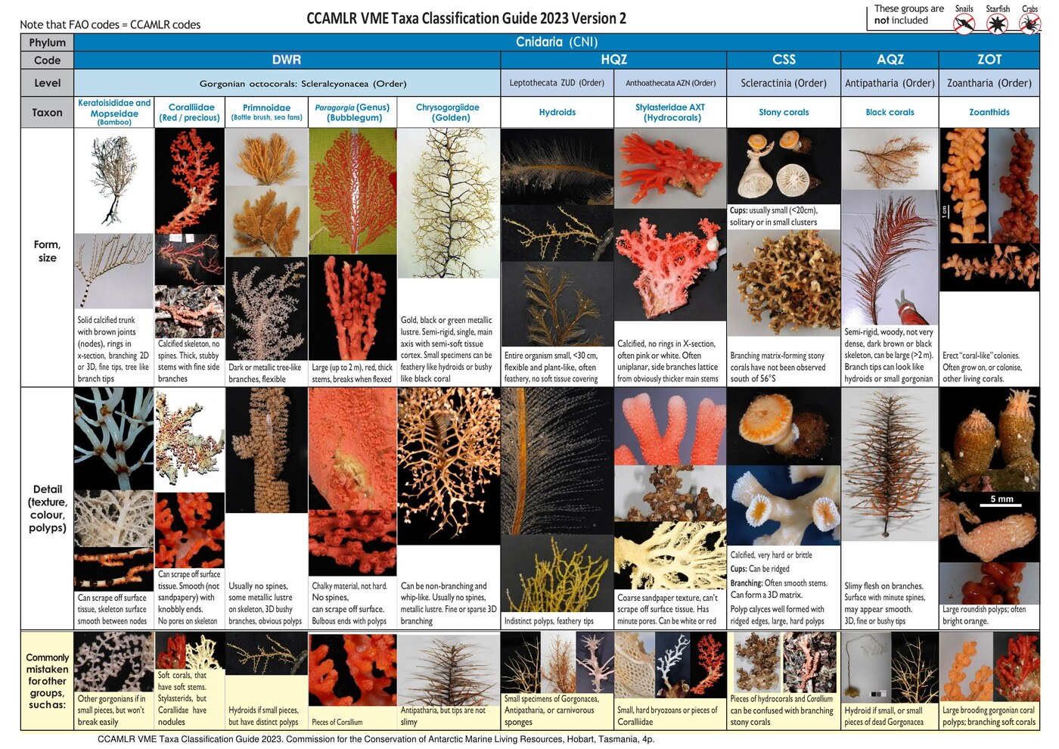
II.5 ВРАЗЛИВІ МОРСЬКІ ЕКОСИСТЕМИ (VME)
Визначник таксонів-індикаторів ВМЕ
ВМЕ — скупчення довгоживучих, повільно зростаючих і структурно складних донних організмів, що легко пошкоджуються знаряддям лову й повільно відновлюються.
22 коди таксонів-індикаторів у групах: Cnidaria (горгонарії, корали, гідроїди), Porifera (губки), Chordata (асцидії), Bryozoa (мохуватки), Echinodermata та інші.
Явно виключені з індикаторних груп, попри поширений прилов: окремі групи, прямо позначені «not included» на кожній сторінці визначника.
Регулюючі заходи: CM 22-06/22-07 — донний промисел і потенційні ВМЕ; CM 22-09 — захист зареєстрованих ВМЕ.
CCAMLR VME Taxa Classification Guide 2023, сторінка 1: Cnidaria
Кваліфікаційна атестація наукових спостерігачів ККАМЛР — ДНУ ІРГЕМО

Slide 25
II.5 ВРАЗЛИВІ МОРСЬКІ ЕКОСИСТЕМИ (VME)
Правила обов'язкового обліку ВМЕ
1000 гачків
≈30%
≥5 одиниць
1 миля
= сегмент лінії
(або 1200 м, коротше)
сегментів —
випадкова вибірка
тригерний рівень
на сегмент
радіус ризикової
зони (≥10 одиниць)
Одиниця-індикатор ВМЕ = 1 літр організмів у 10-літровому контейнері АБО 1 кг для гіллястих видів (наприклад, горгонарій), що не поміщаються в об'єм.
Якщо випадкова проба виявилася більшою за 5 одиниць, вона все одно вноситься в форму як «Random», а не переноситься заднім числом у «Trigger».
Кваліфікаційна атестація наукових спостерігачів ККАМЛР — ДНУ ІРГЕМО

Slide 26
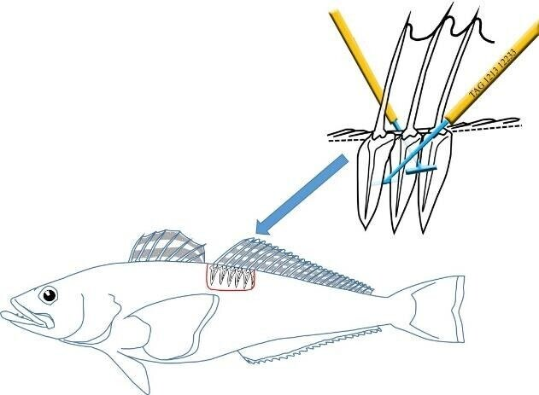
II.6 МІЧЕННЯ
Мічення іклача та скатів: процедура
Мітку іклачу вводять під кутом у другий спинний плавець; Т-подібний стрижень фіксується за променями плавця вістрям назад, після — легкий натяг для перевірки.
Скатів мітять у м'яз кожного крила з боку очей, вводячи мітку прямовисно між променями.
Загальний час риби поза водою — не більше 3 хвилин; використання накопичувального резервуара мінімізується (об'єм риби ≤10% об'єму води).
Риба НЕ підлягає міченню за низкою критеріїв: гачкові ушкодження поза ротом, рожеві/білі зябра, відкриті рани, відсутність рухової активності та інші.
Рис. з посібника CCAMLR: нанесення мітки на іклача
Кваліфікаційна атестація наукових спостерігачів ККАМЛР — ДНУ ІРГЕМО

Slide 27
II.6 МІЧЕННЯ
Програма мічення CCAMLR — статистика
з 2007
404 559
71 444
60% / 80%
рік запуску
програми мічення
позначено іклача
(12% повторний вилов)
позначено скатів
(3% повторний вилов)
мінімум / ціль
статистики перекриття
При повторному вилові — обов'язкове якісне фото мітки in situ на фоні офіційного шаблону-лінійки CCAMLR; фізичну мітку повертати поштою не потрібно.
Статистика перекриття (θ, CM 41-01 Додаток C) оцінює відповідність розподілу довжин мічених риб розподілу довжин виловлених — розраховується спеціальним калькулятором.
Coalition of Legal Toothfish Operators (COLTO) щорічно пропонує приз за знайдені мітки — стимулює екіпажі повідомляти про повторні вилови.
Кваліфікаційна атестація наукових спостерігачів ККАМЛР — ДНУ ІРГЕМО

Slide 28
Форми спостерігача
III
Електронний журнал, звіт про рейс, норми відбору проб
РОЗДІЛ
●
Електронний ярусний журнал C2 — 9 аркушів
●
Звіт про рейс — 16 таблиць
●
Норми біологічного відбору проб
●
Практика заповнення журналів

Slide 29
III.1 ЕЛЕКТРОННИЙ ЖУРНАЛ
Форма en_C2v2026a: 9 аркушів робочої книги
Аркуш | Призначення
Vessel and Gear | Дані судна, характеристики знаряддя, деталі стример-ліній
Set and Haul Details | Деталі кожної постановки/виборки: унікальний Set/Haul ID, час у UTC
Observed Haul Catch | Спостереження вилову й прилову за випадковий обліковий період (≈25%)
Haul IMAF | Прилов морських птахів і ссавців під час виборки
Marine Mammal Observation | Спостереження ссавців за той самий обліковий період
Haul VME | Дані з індикаторних таксонів ВМЕ по сегментах лінії
Biological Sampling | Довжина, вага, стать, стадія зрілості, отоліти
Conversion Factors / Tagging / Tag Recapture / Waste Disposal / IUU Sightings | Коефіцієнти переведення, мічення, повторний вилов, відходи, спостереження ННН
Дані можна вводити лише в клітинки з білим фоном; для кодів видів і переробки передбачені випадаючі довідкові списки (світло-зелений фон).
Кваліфікаційна атестація наукових спостерігачів ККАМЛР — ДНУ ІРГЕМО

Slide 30
III.2 ЗВІТ ПРО РЕЙС
Звіт наукового спостерігача про рейс — 16 таблиць
1. Загальні дані спостерігача, судна, знаряддя
2. Підсумок рейсу (описова частина)
3. Деталі перерви рейсу
4. Промислові операції — порівняння з нотифікацією
5. Втрачені знаряддя лову
6. Деталі вилову — оцінка зеленої ваги
7. Деталі переробки — коефіцієнти переведення
8. Біологічні зразки
9. Методологія субвибірки, мічення
10–11. Взаємодія з морськими птахами, заплутування
12. Взаємодія з морськими ссавцями
13. Відходи та сміття
14. Спостереження суден і знарядь ННН-промислу
15–16. Додаткова інформація: операційні проблеми, завдання спостерігача
Конфіденційний документ — подається одночасно Секретаріату ККАМЛР і Комісару держави прапора судна. Формулювання щодо потенційних порушень мають бути точними й фактологічними.
Кваліфікаційна атестація наукових спостерігачів ККАМЛР — ДНУ ІРГЕМО

Slide 31
III.2 ІНШІ ФОРМИ ЗВІТНОСТІ
Довідник переміщення суден і калькулятор мічення
Annex 10-04/A (Довідник переміщення суден) — обов'язкові поля при вході/виході з підрайону: позивний, IMO, координати, час UTC, вид діяльності; перелік 82 суден-ярусоловів.
Tag Overlap Statistic Calculator v2026 — розраховує статистику перекриття мічення (θ): поріг 60%, ціль 80% (не застосовується при менш ніж 30 мічених рибах).
Обмеження калькулятора: максимум 250 виборок, 6000 вимірів довжини, 1000 записів мічення.
Це не інструмент щоденного заповнення, а контрольний розрахунок раз на кілька днів — дозволяє завчасно виявити брак різноманіття розмірів мічених риб.
Кваліфікаційна атестація наукових спостерігачів ККАМЛР — ДНУ ІРГЕМО

Slide 32
III.3 НОРМИ ВІДБОРУ ПРОБ
Ключові кількісні норми, які варто знати напам'ять
25%
7 / 1000
20 риб
3 хв
рекомендований
обліковий період вилову
риб на 1000 гачків
(норма відбору іклача)
мінімум для тесту
переводного коефіцієнта
максимум часу риби
поза водою при міченні
З 35 риб на середню лінію (5000 гачків) — 10 з повним відбором (включно з отолітами), 25 лише з базовими промірами.
Тест переводного коефіцієнта повторюється щонайменше раз на тиждень окремо для кожного району управління.
Кваліфікаційна атестація наукових спостерігачів ККАМЛР — ДНУ ІРГЕМО

Slide 33
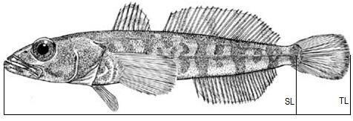
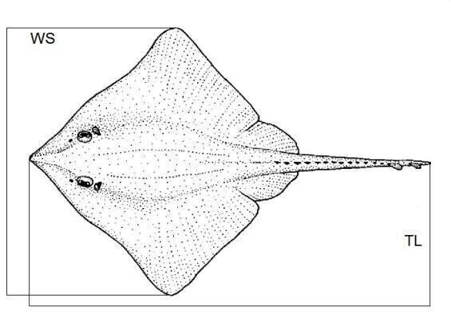
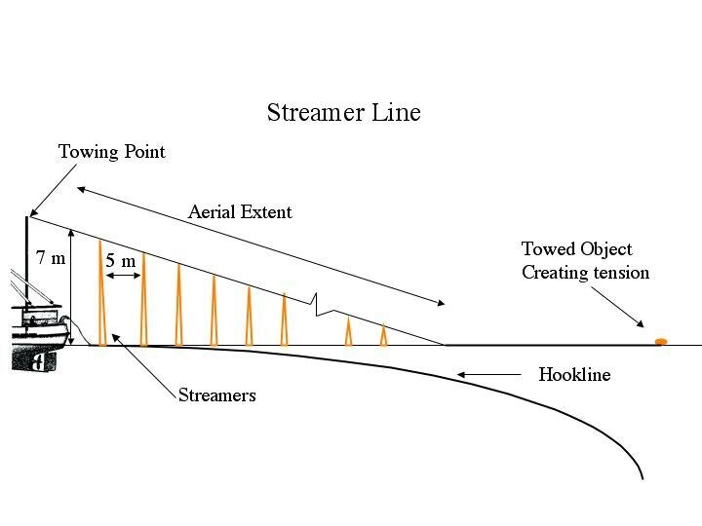
III.4 ЗАПОВНЕННЯ ЖУРНАЛІВ
Практичні виміри: приклади з електронного журналу
Вимір іклача: SL і TL
Вимір скатів: розмах крил (WS)
Стример-лінія: висота й крок
Стандартна довжина (SL) — від писка до кінця хребетного стовпа; загальна довжина (TL) — від писка до кінчика хвоста.
Для Macrourus spp. додатково вимірюється довжина від писка до анусу (SA); для скатів — розмах крил (WS).
Кваліфікаційна атестація наукових спостерігачів ККАМЛР — ДНУ ІРГЕМО

Slide 34
Довідники
IV
Бібліотека документів, глосарій, флеш-картки
РОЗДІЛ
●
Бібліотека з 21 офіційного документа
●
Глосарій англо-українських термінів
●
Флеш-картки для швидкого повторення

Slide 35
IV.1 БІБЛІОТЕКА ДОКУМЕНТІВ
21 офіційний документ ККАМЛР/SISO в основі посібника
21
553
17+4
16
документ опрацьовано
повністю
видових коди
в офіційному довіднику
розділи й додатки
Observer's Manual
таблиць
у звіті про рейс
Конвенція, Схема SISO, Observer's Manual, повний Schedule заходів зі збереження 2025/26, електронний журнал C2, звіт про рейс, посібники з визначення видів, VME-визначник, посібник з мічення та інші.
Для кожного документа на навчальному сайті наведено український переказ (не дослівний переклад) і посилання на оригінал для завантаження.
Кваліфікаційна атестація наукових спостерігачів ККАМЛР — ДНУ ІРГЕМО

Slide 36
IV.2 ГЛОСАРІЙ ТЕРМІНІВ
Приклади ключових термінів і абревіатур
Термін / абревіатура | Українською | Пояснення
Haul | Виборка | Підйом ярусу чи трала з водою на борт
Green weight | Зелена вага | Вага щойно виловленої, необробленої риби
CDS | Схема документування вилову | Catch Documentation Scheme — відстеження вилову іклача від судна до ринку
SISO | Схема наукового спостереження | Scientific International Scheme of Observation
IMAF | Випадкова смертність, пов'язана з промислом | Incidental Mortality Associated with Fishing
VME | Вразлива морська екосистема | Vulnerable Marine Ecosystem
Otolith | Отоліт | Кальцинована структура вуха риби для визначення віку
Фонетична вимова кожного терміна наведена кирилицею для зручного запам'ятовування — це наближена транскрипція, а не точний фонетичний стандарт.
Кваліфікаційна атестація наукових спостерігачів ККАМЛР — ДНУ ІРГЕМО

Slide 37
IV.3 ФЛЕШ-КАРТКИ
Швидке повторення термінів і кодів
3 колоди
553+
★
терміни · коди видів ·
власні «важкі»
видових кодів
у колоді
позначка складних
карток для повтору
Колода «Терміни» — з глосарію (форми, абревіатури, біологічні терміни).
Колода «Коди видів» — трилітерні коди CCAMLR (TOA, TOP, KRI, ANI та інші) з латинською й українською назвою.
Рекомендований режим підготовки: спочатку повний прогін колоди, потім — лише позначені зіркою «важкі» картки в останні дні перед атестацією.
Кваліфікаційна атестація наукових спостерігачів ККАМЛР — ДНУ ІРГЕМО

Slide 38
Підготовка до іспиту
V
Чек-лист, програма стажування, самоперевірка
РОЗДІЛ
●
Чек-лист підготовки до рейсу
●
Програма 3-денного стажування
●
Шпаргалка ключових фактів і тест самоперевірки

Slide 39
V.1 ЧЕК-ЛИСТ ПІДГОТОВКИ
П'ять груп пунктів чек-листа перед рейсом
Документи та технічна підготовка
Особисте спорядження та обладнання
Паспорт (дійсний ≥6 міс.), віза, контракт, посвідчення SISO
Поліс медичного страхування на весь рейс
Контакти технічного координатора й Секретаріату ККАМЛР
Пройдена самоперевірка (80 питань) з прийнятним результатом
Перевірено актуальність Schedule заходів зі збереження на сезон
Теплий багатошаровий одяг, водонепроникне взуття
ЗІЗ на випадок контакту з птахами/ссавцями (протокол HPAI)
Ноутбук/планшет із завантаженими формами (en_C2v2026a)
Окремий фотоапарат та екшн-камера для фото/відео мічення
Роздруковані або офлайн-збережені ключові документи
Кваліфікаційна атестація наукових спостерігачів ККАМЛР — ДНУ ІРГЕМО

Slide 40
V.2 ПРОГРАМА СТАЖУВАННЯ
Розклад 3-денного очного стажування ІРГЕМО
День | Основні теми
День 1 | Конвенція, договірні сторони, керівні документи, заходи зі збереження, термінологія, підрайони й дослідницькі квадрати, знаряддя лову
День 2 | Права й обов'язки спостерігача, облік улову й прилову, аналіз іклача, отоліти, мічення, VME, взаємодія з птахами й ссавцями, звітність, промисел криля
День 3 | Інспекційна система в морі та порту, взаємодія з інспекторами, підсумковий іспит з режимом екзамену й таймером
Повна програма зі стажування містить 32 теми занять; для кожної на навчальному сайті підготовлено розгорнуту лекцію-відповідь (розділ «Програма стажування», акордеон під кожною темою).
Кваліфікаційна атестація наукових спостерігачів ККАМЛР — ДНУ ІРГЕМО

Slide 41
V.3 ШПАРГАЛКА ТА САМОПЕРЕВІРКА
Останній крок перед атестацією
80
8
20–90 хв
20 / 40 / 60 / 80
питань
у банку тесту
тематичних
категорій
діапазон таймера
режиму екзамену
розмір випадкової
підмножини питань
Режим екзамену показує не лише загальний результат, а й детальний підсумок за кожною з 8 категорій — дозволяє точково визначити слабку тему.
Рекомендована стратегія: повний тест → повторення помилок → флеш-картки (особливо «важкі») → 1–2 прогони в режимі екзамену з таймером для тренування під часовим тиском.
Кваліфікаційна атестація наукових спостерігачів ККАМЛР — ДНУ ІРГЕМО

Slide 42
Поради напередодні атестації
Не намагайтеся завчити весь матеріал напам'ять — зосередьтеся на кількісних нормах (відсотки, ліміти, терміни) і на розрізненні схожих понять (два види іклача, три конфігурації ярусу, тригер vs random VME).
Пройдіть тест у звичайному режимі, виправте помилки, а тоді повторіть у режимі екзамену з таймером — це найкраще імітує умови реальної атестації.
Якщо атестація чи рейс стосуються зони НАФО — заздалегідь запросіть у ІРГЕМО окремі матеріали НАФО: цей посібник побудований виключно на джерелах ККАМЛР.
Цей посібник — навчальний конспект на основі 21 офіційного документа й навчального сайту; він не замінює офіційні вимоги ІРГЕМО та актуальний Schedule заходів зі збереження на конкретний сезон.
ДНУ «Інститут рибного господарства, екології моря та океанографії» (ІРГЕМО) · Секретаріат ККАМЛР: ccamlr@ccamlr.org, +61 3 6210 1111 · Уточнюйте контакти технічного координатора та актуальні вимоги атестації безпосередньо в ІРГЕМО.

